Slide 1
에어
PHP 입문

Slide 2
Copyright
본 자료는 동그라미재단의 지원으로 개발되었으며, 저작권과 일체의 사용권리는 “에어”에 있습니다.
Creative Commons License의 "저작자표시-비영리-변경금지(CC BY-NC-ND)"에 따라 비영리 목적의 경우 사용 가능합니다.
http://creativecommons.org/licenses/by-nc-nd/4.0/

Slide 3
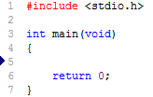
기본 구성
C언어
PHP

Slide 4
Hello, World!

Slide 5
문자열
php에서의 문자열은 모두 “ “ 혹은 ‘ ‘ 으로 감싸주어야 한다.
Ex) “Air” ‘Aaron Ramsey’

Slide 6
출력
echo 값
echo(값)
print 값
print(값)
echo 명령문
print 함수
echo 값

Slide 7
코딩을 해보자!
Q. 웹사이트에 Hello, World! 를 출력하시오.

Slide 8
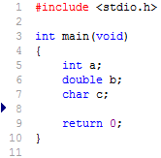
변수 선언
어? 변수가 왜 없지?
그럼 자료형은?
PHP는 자료형을 구분하지 않음.
PHP에서는 변수 선언을 따로 하지 않음.
C언어
PHP

Slide 9
변수
$변수명 = 값
변수를 미리 선언하지 않아도 된다.
자료형을 구분하지 않는다. (ex ‘1’ = 1)
변수명 맨 첫번째는 숫자가 올 수 없다. (ex $1abc)

Slide 10
변수 생성

Slide 11
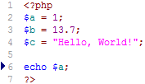
변수 출력

Slide 12
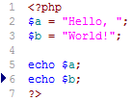
코딩을 해보자!
Q. $a에 “Hello, “를, $b에 “World!” 를 넣어서 “Hello, World!” 를 출력
하시오.

Slide 13
문자열 합치기
문자열끼리는 . 으로 서로 합칠 수 있다. (ex “Hello, “.”World!”)
문자열 변수끼리 . 으로 합칠 수 있다. (ex $a.$b)
문자열 변수와 문자열끼리 . 으로 합칠 수 있다. (ex “Hello, “.$b)

Slide 14
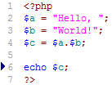
코딩을 해보자!
Q. $a에 “Hello, “를, $b에 “World!” 를 넣어서 “Hello, World!” 를 출력
하시오. (단, 문자열 합치기를 이용한다)

Slide 15
줄 바꾸기
echo, print 안에서 HTML 태그를 사용할 수 있다.
따라서 줄 바꾸기를 할 때는, HTML 태그인 <br>을 사용한다.
(ex echo “A<br>B”)

Slide 16
코딩을 해보자!
Q. $a에 “<br>”을 넣어서, “Hello
World” 를 출력하시오.

Slide 17
“”와 ‘’의 차이점
“ “ 는 변수를 사용할 수 있고, ‘ ‘ 는 사용할 수 없다.
Hello
World!
Hello{$a}World

Slide 18
연산
$a+$b : $a와 $b를 더한 값을 리턴
$a-$b : $a에서 $b를 뺀 값을 리턴
$a*$b : $a와 $b를 곱한 값을 리턴
$a/$b : $a에서 $b를 나눈 값을 리턴
$a%$b : $a에서 $b를 나눈 후, 그 나머지를 리턴
$a.$b : $a와 $b를 이은 결과를 리턴
≒ C언어

Slide 19
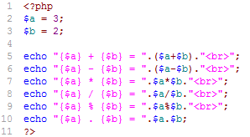
코딩을 해보자!
Q. $a에 1을, $b에 3을 넣어서 다음과 같은 결과물을 출력하시오.
<출력 결과>

Slide 20
연산자의 우선순위
괄호 > 곱하기,나누기,나머지 > 문자열(.) > 더하기,빼기

Slide 21
문자열과의 연산
PHP 에는 연산을 할 때, 각각의 자료형으로 자동변환하기 때문에,
자료형의 구분이 거의 필요가 없다.
따라서 문자열의 수학적 연산을 할 때는, 해당 문자열의 수학적 값이
필요하다.
문자열의 수학적 값은 0이지만, 문자열 맨 앞에 숫자가 있을 경우,
숫자가 끝날 때까지의 값이 문자열의 수학적 값이 된다.

Slide 22
문자열과의 연산
“asdf” + 3 = 3
“12a” + 2 = 14
“17.3.1” + 2.7 = 20
“asdf” + “asdf” = 0

Slide 23
코딩을 해보자!
Q. 다음 출력 결과를 출력하는 php코드를 작성하시오. (단, 실제로 계산)
<출력 결과>

